Slide 1
杂题乱讲
By LeTri

Slide 2

洛谷 P2717 寒假作业
给定$n个$数，问有多少个连续的子序列的平均值不小于$k。$
$n≤{10}^{5},k≤{10}^{4},1≤a_{i}≤{10}^{4}$

Slide 3

Solution
所有数都减去$k$，之后做个前缀和。
若$sum_{j}−sum_{i−1}≥0$则说明$[i,j]的$平均值$≥k$。
也就是求每个数后有多少个数比它大。
顺序对？

Slide 4
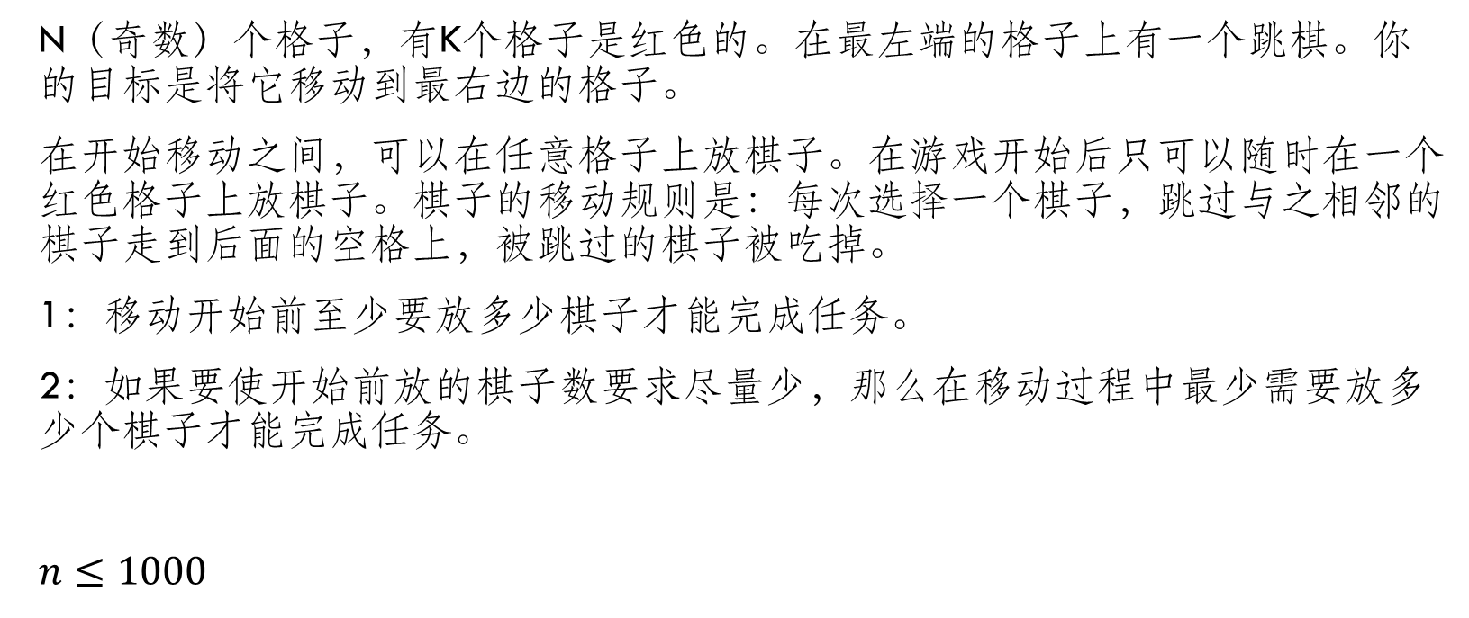
BZOJ 1802 跳棋
N（奇数）个格子，有K个格子是红色的。在最左端的格子上有一个跳棋。你的目标是将它移动到最右边的格子。
在开始移动之间，可以在任意格子上放棋子。在游戏开始后只可以随时在一个红色格子上放棋子。棋子的移动规则是：每次选择一个棋子，跳过与之相邻的棋子走到后面的空格上，被跳过的棋子被吃掉。
1：移动开始前至少要放多少棋子才能完成任务。
2：如果要使开始前放的棋子数要求尽量少，那么在移动过程中最少需要放多少个棋子才能完成任务。
$n≤1000$

Slide 5
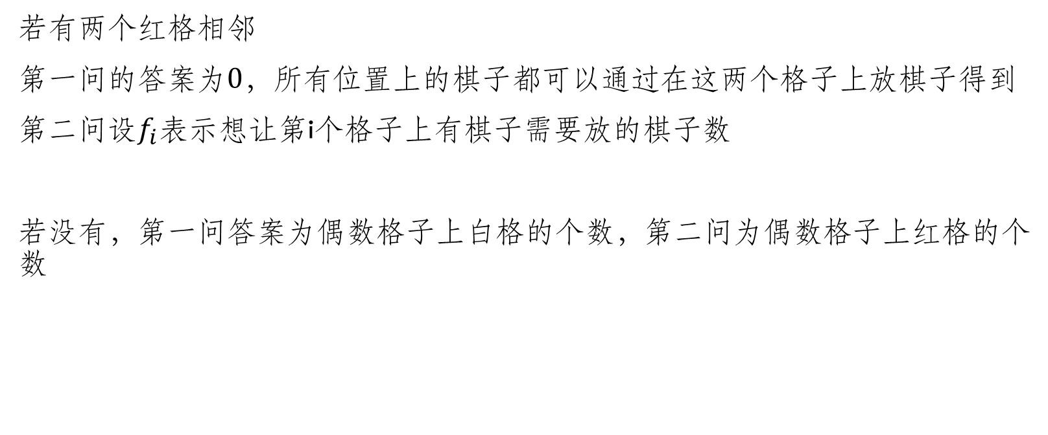
Solution
若有两个红格相邻
第一问的答案为$0$，所有位置上的棋子都可以通过在这两个格子上放棋子得到
第二问设$f_{i}$表示想让第i个格子上有棋子需要放的棋子数
若没有，第一问答案为偶数格子上白格的个数，第二问为偶数格子上红格的个数

Slide 6

BZOJ 3513 idiots
给定n个长度为$a_{i}的$木棒，问任选三根木棒可以拼成三角形的概率。
$3≤n≤{10}^{5},1≤a_{i}≤{10}^{5}$

Slide 7

Solution
Ans=能构成三角形的方案数/总方案数
总方案数=$C_{n}^{3}$

Slide 8

Solution
大概可以考虑一下生成函数？
$f_{i}表示$长度为i的木棍数
$g_{i}表示$两根木棍和为i方案数
$h_{i}表示$长度小于i的木棍数

Slide 9
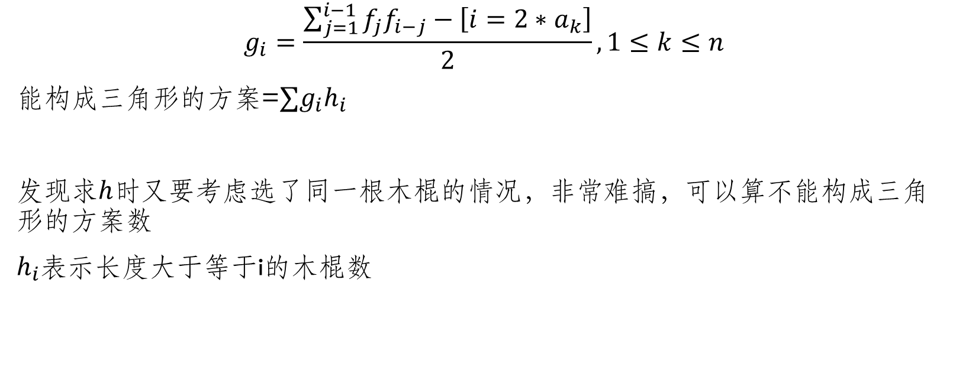
Solution
$$g_{i}=\frac{\sum_{j=1}^{i−1}{f_{j}f_{i−j}}−\left[i=2∗a_{k}\right]}{2},1≤k≤n$$
能构成三角形的方案=$∑g_{i}h_{i}$
发现求$h$时又要考虑选了同一根木棍的情况，非常难搞，可以算不能构成三角 形的方案数
$h_{i}$表示长度大于等于i的木棍数

Slide 10
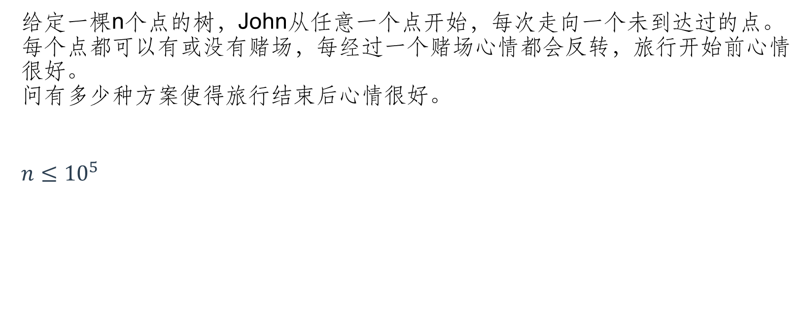
CF 852E Casions and travel
给定一棵n个点的树，John从任意一个点开始，每次走向一个未到达过的点。每个点都可以有或没有赌场，每经过一个赌场心情都会反转，旅行开始前心情很好。 问有多少种方案使得旅行结束后心情很好。
$n≤{10}^{5}$

Slide 11

Solution
把题目翻译成人话：
每个点随机一个$0/1$的权值，随机选择一个点作为根，有多少种方案使得根节点到所有叶节点路径上的异或和为$0$。

Slide 12
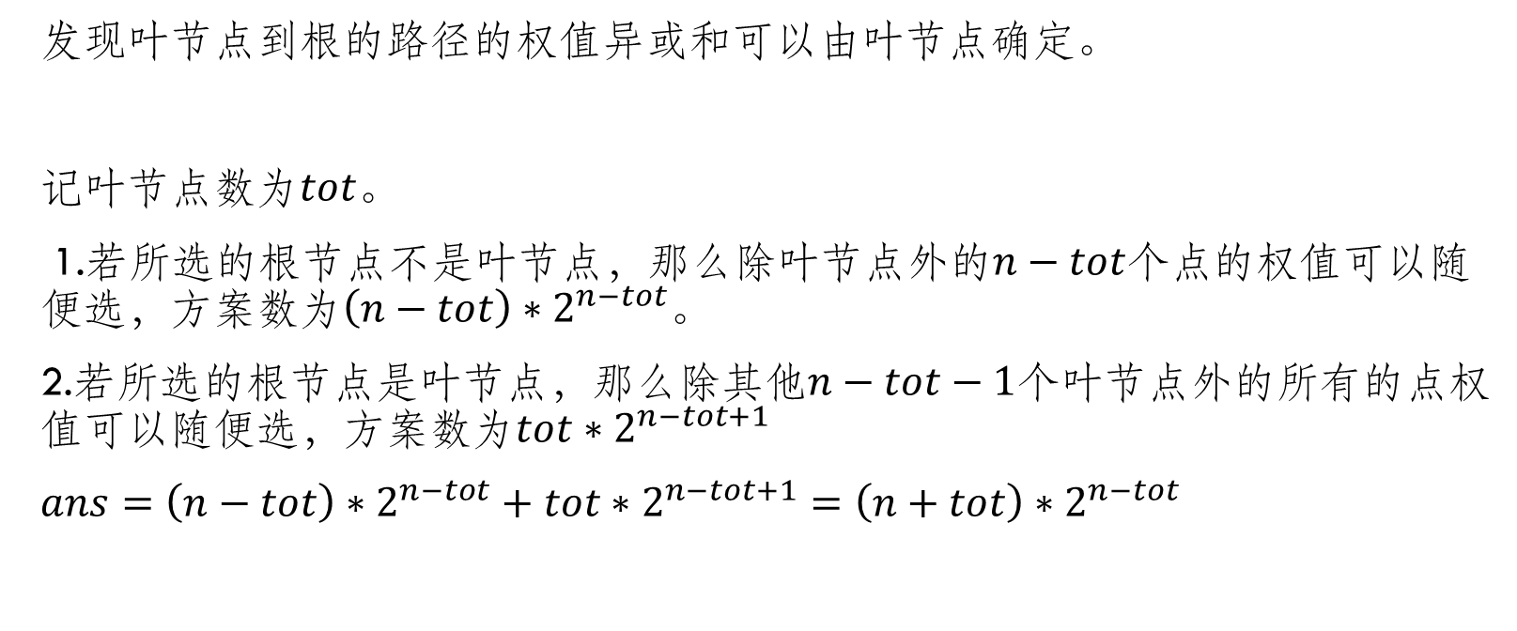
Solution
发现叶节点到根的路径的权值异或和可以由叶节点确定。
记叶节点数为$tot$。
1.若所选的根节点不是叶节点，那么除叶节点外的$n−tot$个点的权值可以随便选，方案数为$\left(n−tot\right)∗2^{n−tot}$。
2.若所选的根节点是叶节点，那么除其他$n−tot−1$个叶节点外的所有的点权值可以随便选，方案数为$tot∗2^{n−tot+1}$
$ans=\left(n−tot\right)∗2^{n−tot}+tot∗2^{n−tot+1}=\left(n+tot\right)∗2^{n−tot}$

Slide 13

CF 900D Unusual Sequences
给定$x,y$，求有多少个数列满足$\gcd\left(a_{i}\right)=x$且$∑a_{i}=y$。答案对${10}^{9}+7$取模。
$1≤x,y≤{10}^{9}$

Slide 14

Solution
y如果不是x的倍数，答案为$0$

Slide 15

Solution
令$y′=y/x$，问题就变成了求有多少个数列满足$\gcd\left(a_{i}\right)=1且∑a_{i}=y′$
如果没有$gcd=1的$限制？
隔板法可得$ans=\sum_{i=0}^{y′−1}{C_{y′−1}^{i}=2^{y′−1}}$

Slide 16

Solution
令$f(i)表示gcd=$1且和为I的方案数，$g(i)表示$和为i的方案数。
可得
$$g\left(i\right)=2^{i−1}$$
$$g\left(i\right)=\sum_{d|i}{f(d)}$$

Slide 17

Solution
要求的是$f(i)，$所以把这一项单独拿出来
$$f\left(i\right)=g\left(i\right)−\sum_{d|i,d!=i}{f(d)}$$
然后就可以从前往后递推了。
复杂度$O(d{\left(\frac{y}{x}\right)}^{2})，$其中$d(x)为x的$约数个数。

Slide 18

Solution
gzy：我会莫比乌斯反演！
由
$$g_{i}=\sum_{d|i}{f_{d}}$$
可以直接得出 $$f_{i}=\sum_{d|i}{μ\left(d\right)g(\frac{i}{d})}$$
复杂度？

Slide 19
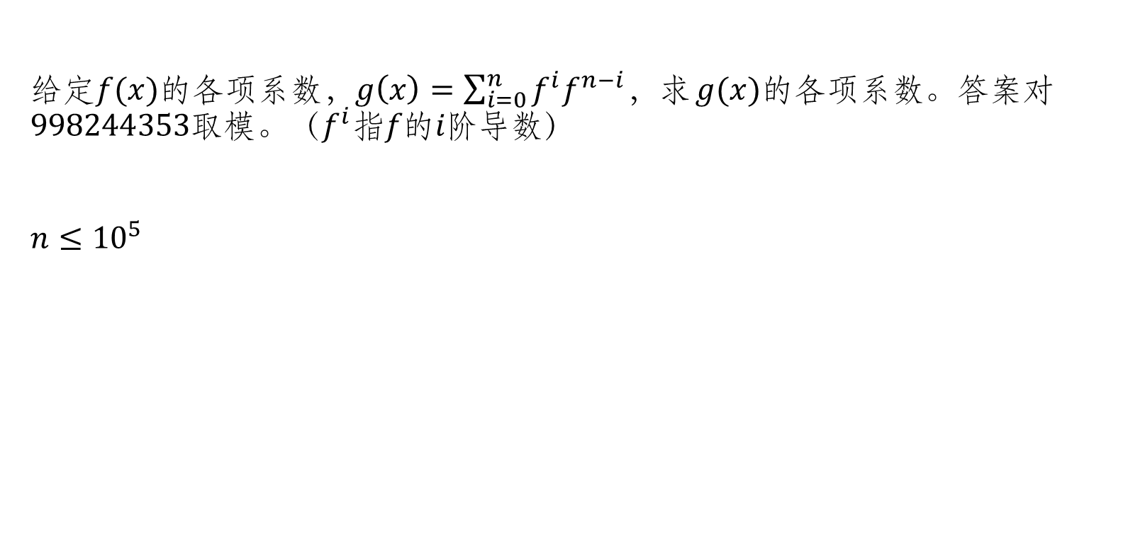
ZROI 251导数卷积
给定$f(x)的$各项系数，$g\left(x\right)=\sum_{i=0}^{n}{f^{i}f^{n−i}，求}g(x)的$各项系数。答案对$998244353取模$。（$f^{i}指f的i阶$导数）
$n≤{10}^{5}$

Slide 20

Solution
令$F^{i}等于f^{i}的$各项系数，$G为g$的各项系数。
则
$$F_{j}^{i}=a_{i+j}∗\frac{\left(i+j\right)!}{j!}$$
考虑$F对G_{d}的$贡献
$$G_{d}=\sum_{i=0}^{n}{\sum_{j=0}^{d}{F_{i+j}∗\frac{\left(i+j\right)!}{j!}}∗F_{n−i+d−j}∗\frac{\left(n−i+d−j\right)!}{\left(d−j\right)!}}$$
令$F_{i}=F_{i}∗i!$
$$G_{d}=\sum_{i=0}^{n}{\sum_{j=0}^{d}{F_{i+j}F_{n−i+d−j}∗\frac{1}{j!\left(d−j\right)!}}}$$

Slide 21

Solution
两项都有$i+j，$可以考虑枚举$i+j$
$$G_{d}=\sum_{i=0}^{n+d}{F_{i}F_{n+d−i}\sum_{j=0}^{d}{\frac{1}{j!\left(d−j\right)!}\left[j≤i\right]\left[d−j≤n+d−j\right]}}$$
后边的两个条件要咋搞啊。。。

Slide 22
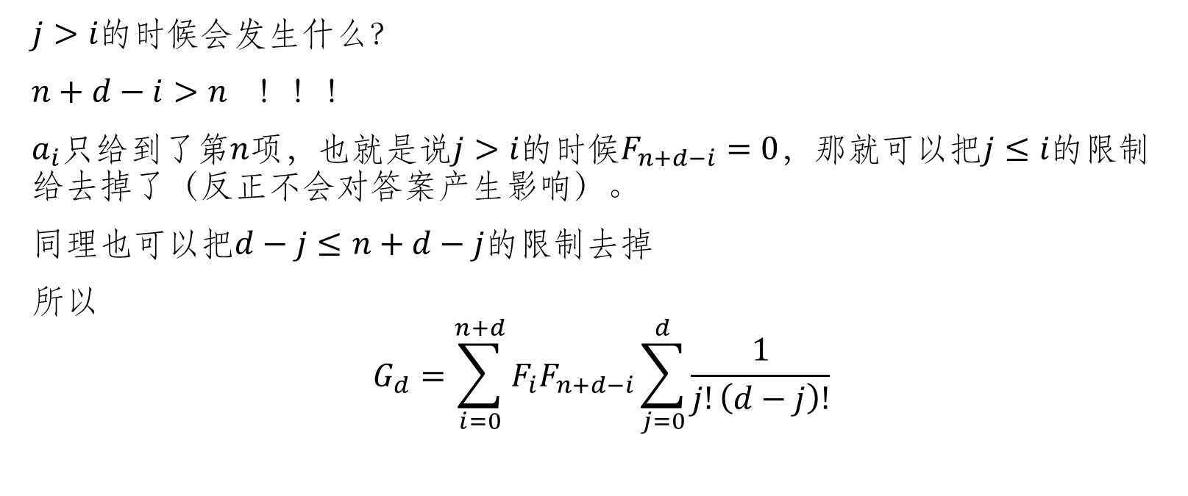
Solution
$j>i的$时候会发生什么？
$n+d−i>n$ ！！！
$a_{i}只给到了第n项$，也就是说$j>i的$时候$F_{n+d−i}=0，$那就可以把$j≤i的$限制给去掉了（反正不会对答案产生影响）。
同理也可以把$d−j≤n+d−j的$限制去掉
所以
$$G_{d}=\sum_{i=0}^{n+d}{F_{i}F_{n+d−i}\sum_{j=0}^{d}{\frac{1}{j!\left(d−j\right)!}}}$$

Slide 23

Solution
前面是个卷积的形式，所以要是能直接算出后边一个$∑的值$就好了。
$$\sum_{j=0}^{d}{\frac{1}{j!\left(d−j\right)!}=\frac{\sum_{j=0}^{d}{C_{j}^{d}}}{d!}=\frac{\sum_{j=0}^{d}{C_{d}^{i}}}{d!}}=\frac{2^{d}}{d!}$$
所以就可以直接$NTT了$。

Slide 24
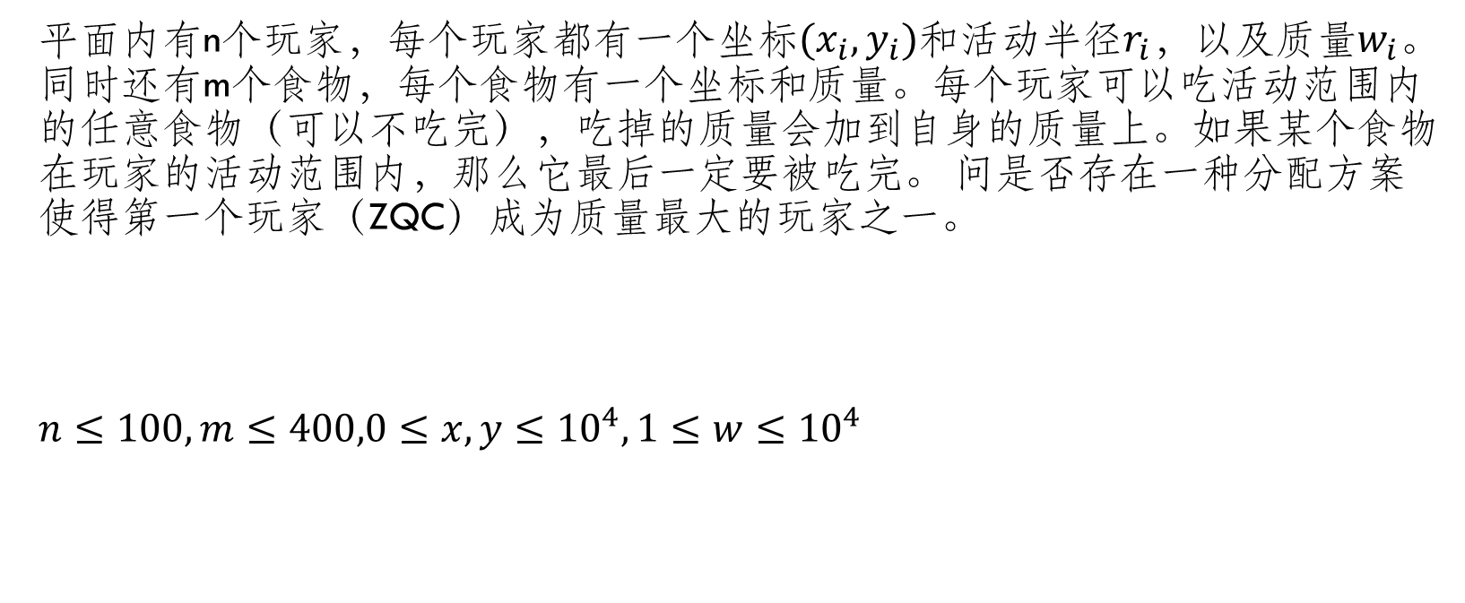
Loj 505 ZQC的游戏
平面内有n个玩家，每个玩家都有一个坐标${(x}_{i},y_{i})$和活动半径$r_{i}$，以及质量$w_{i}$。同时还有m个食物，每个食物有一个坐标和质量。每个玩家可以吃活动范围内的任意食物（可以不吃完），吃掉的质量会加到自身的质量上。如果某个食物在玩家的活动范围内，那么它最后一定要被吃完。 问是否存在一种分配方案使得第一个玩家（ZQC）成为质量最大的玩家之一。
$n≤100,m≤400,0≤x,y≤{10}^{4},1≤w≤{10}^{4}$

Slide 25
Solution
让ZQC吃掉活动范围内的所有食物，把不在任何玩家活动范围内的食物扔掉，对剩下的食物进行分配。
然后？
数据范围？
网络流？

Slide 26
Solution
在满足某一个玩家的质量不会超过ZQC的情况下，让这个玩家吃掉尽可能多的球，让其他玩家吃掉的尽可能少。
所以由源点向每个玩家连流量为ZQC的质量-该玩家的质量的边，限制其他玩家的质量不能比ZQC大。
再由每个玩家向他能吃到的球连流量为无穷大的边。
最后由球向汇点连流量为该球的质量的边，这也就限制了每个球对吃能到它的玩家的贡献最多为这个球的质量。

Slide 27
Solution
若源点到汇点能够满流（指的是总流量等于所有食物的质量），则ZQC能够成为质量最大的玩家；
若不能满流，则一定存在玩家a和食物b，使得a能吃到b，且b没有被吃完。
此时a的质量已经等于ZQC的质量。
而题目要求：如果某个食物在玩家的活动范围内，它一定要被吃光。
所以这时ZQC不能成为质量最大的玩家。

Slide 28

CF 949E Binary Cards
进行n轮游戏，每轮游戏会给出一个数字$a_{i}$，你要用手中的任意张卡牌组合出数字$a_{i}$。卡牌上的数字只能是$±2^{k},k≤20$。要求用最少的卡牌完成游戏。 输出最少用的卡牌数以及每张牌上的数字。
$n≤{10}^{5},−{10}^{5}≤a_{i}≤{10}^{5}$

Slide 29

Solution
结论一：相同的卡牌不会用两张。
两张相同的$x$可以用一张$−x$和一张$2x$代替，解不会更差。
结论二：相同绝对值不会用两张。
$x$和$−x$可以用$x$和$−2x$代替，同样解不会更差。

Slide 30

Solution
答案不会超过$20$，可以$dfs$枚举每一位选$2^{k}$还是$−2^{k}$，如果所有数在同一个二进制位上都是$0$，这一位就不选。
具体在$dfs$的时候，判所有数是否有奇数，如果有奇数则枚举选$2^{k}$还是$−2^{k}$，然后让所有数$/2$，这时可能会有重复的数字出现，去重后继续递归。
注意去重时要多加一个数字$0$一块去重。

Slide 31
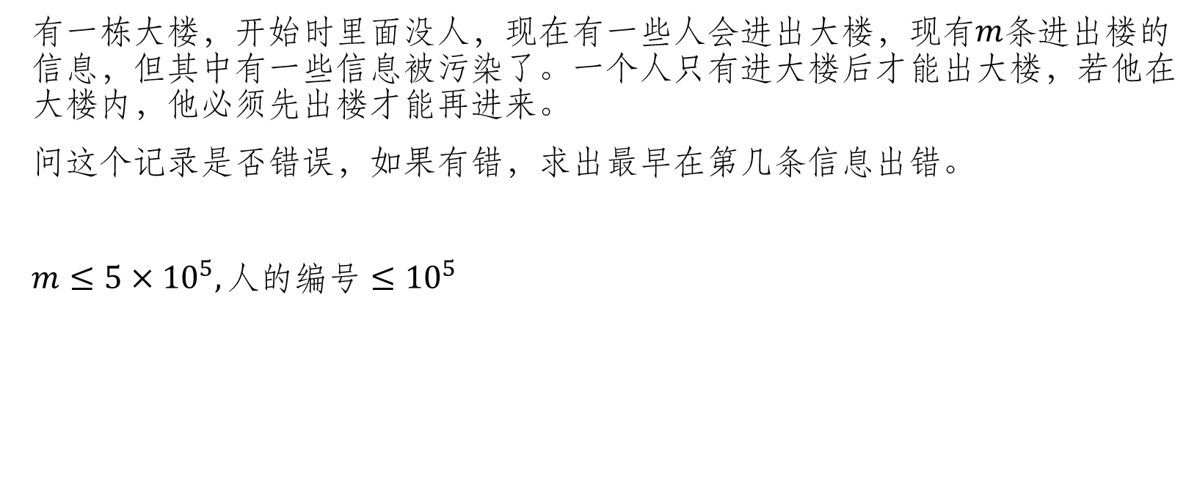
LOJ 6085 优惠券
有一栋大楼，开始时里面没人，现在有一些人会进出大楼，现有$m条$进出楼的信息，但其中有一些信息被污染了。一个人只有进大楼后才能出大楼，若他在大楼内，他必须先出楼才能再进来。
问这个记录是否错误，如果有错，求出最早在第几条信息出错。
$m≤5×{10}^{5},人的编号≤{10}^{5}$

Slide 32

Solution
记$last_{i}表示i进行$的上一次操作的位置。
平衡树维护$′?′$的位置。

Slide 33

Solution
若x要进楼
1.若x不在楼内，则标记x在楼内
2.若x已被标记为在楼内，则去平衡树中找$last_{x}与i之间$是否有$\text{?}$
若x要出楼，与要进楼类似。

Slide 34

[POI2014]Rally
给定一个n个点m条边的有向无环图，要求找到一个点，使得删掉这个点后图中最长路最短。
$n≤5×{10}^{5},m≤{10}^{6}$

Slide 35
Solution
神仙题
唯一有的信息就是图是个DAG。
DAG，想到了啥？
拓扑排序。

Slide 36
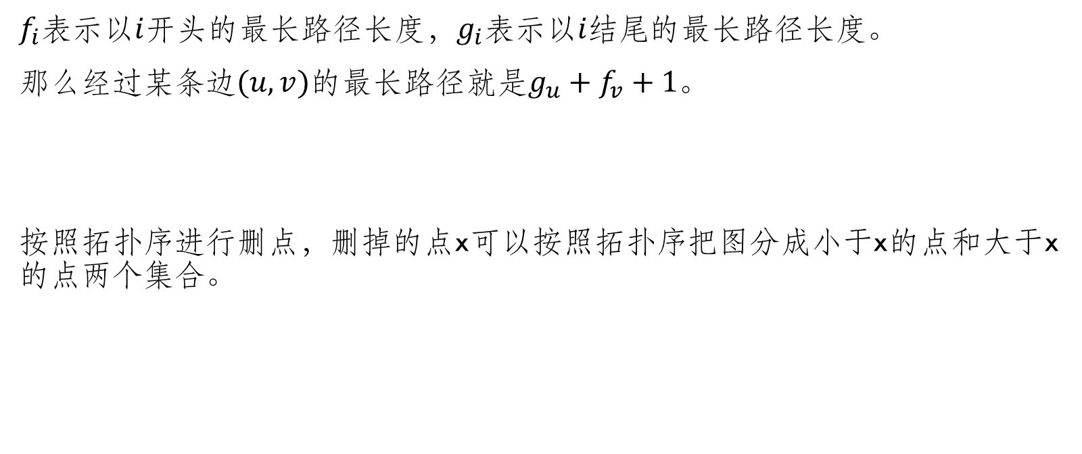
Solution
$f_{i}表示$以$i$开头的最长路径长度，$g_{i}表示$以$i结尾$的最长路径长度。
那么经过某条边$(u,v)的$最长路径就是$g_{u}+f_{v}+1。$
按照拓扑序进行删点，删掉的点x可以按照拓扑序把图分成小于x的点和大于x的点两个集合。

Slide 37
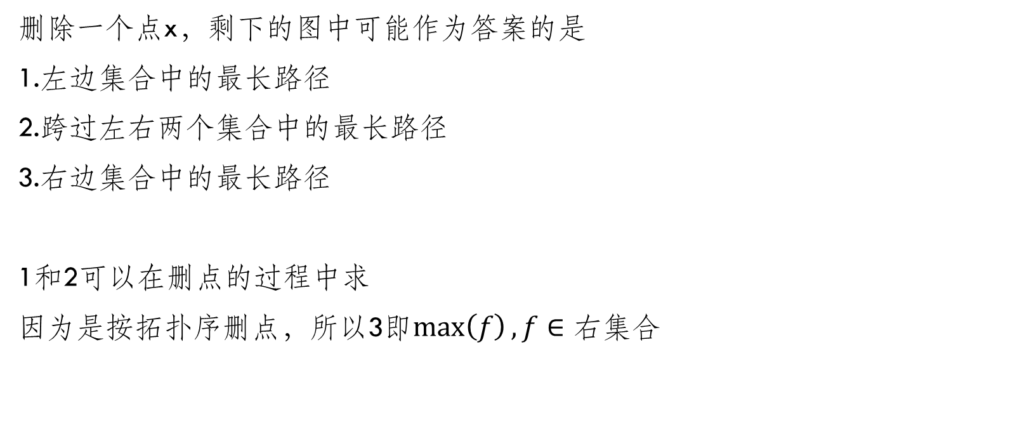
Solution
删除一个点x，剩下的图中可能作为答案的是
1.左边集合中的最长路径
2.跨过左右两个集合中的最长路径
3.右边集合中的最长路径
1和2可以在删点的过程中求
因为是按拓扑序删点，所以3即$\max\left(f\right),f∈右集合$

Slide 38
Solution
用堆来动态维护删去一个点后的最长路径。
怎么在堆中删除一个特定值？
用两个堆

Slide 39

洛谷 3924 康娜的线段树
每次操作给一段区间加一个数，对于每次操作求出：在操作后数列对应的线段树中，从根节点开始等概率地进入一个子节点，直到到达叶节点，过程中节点权值的期望是多少。
$1≤n,m≤{10}^{6},−1000≤a_{i}≤1000$

Slide 40
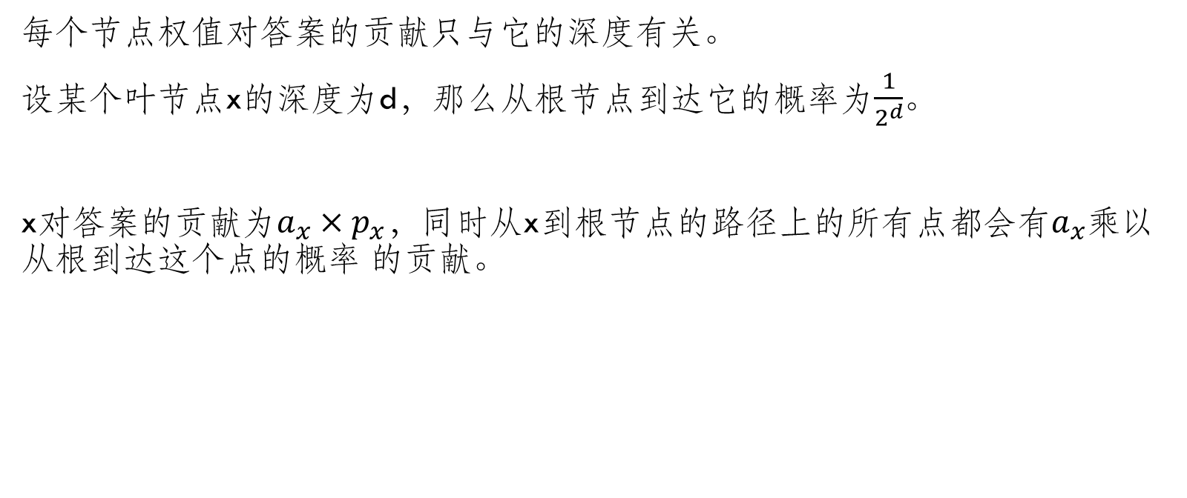
Solution
每个节点权值对答案的贡献只与它的深度有关。
设某个叶节点x的深度为d，那么从根节点到达它的概率为$\frac{1}{2^{d}}$。
x对答案的贡献为$a_{x}×p_{x}$，同时从x到根节点的路径上的所有点都会有$a_{x}$乘以 从根到达这个点的概率 的贡献。

Slide 41
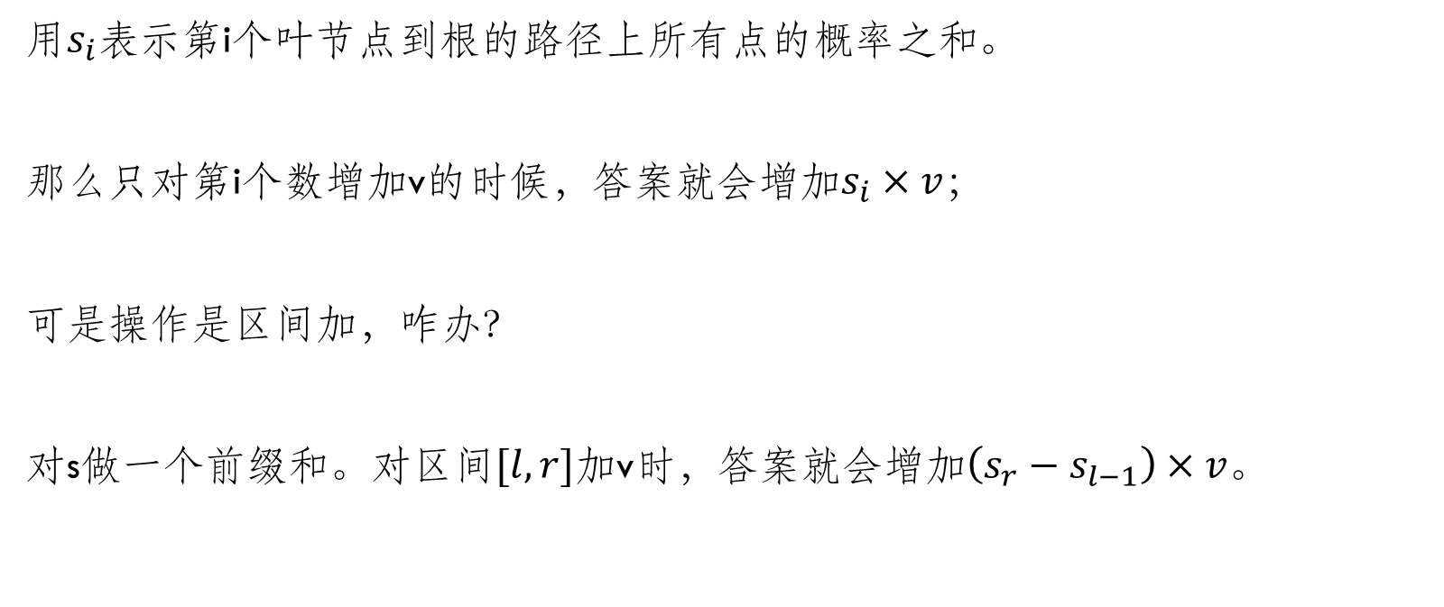
Solution
用$s_{i}$表示第i个叶节点到根的路径上所有点的概率之和。
那么只对第i个数增加v的时候，答案就会增加$s_{i}×v$；
可是操作是区间加，咋办？
对s做一个前缀和。对区间$[l,r]加$v时，答案就会增加$\left(s_{r}−s_{l−1}\right)×v$。

Slide 42
完结撒花

